Slide 1
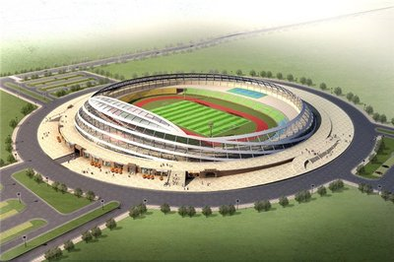
体育馆场地预约
软件工程Team Project
导师： 黄云洁
小组汇报

Slide 2

目录
CONTENT
1
小组分工模式
2
系统工程目的
3
总体分析描述
4
详细需求描述

Slide 3
01
小组分工模式
PART
Group division model

Slide 4
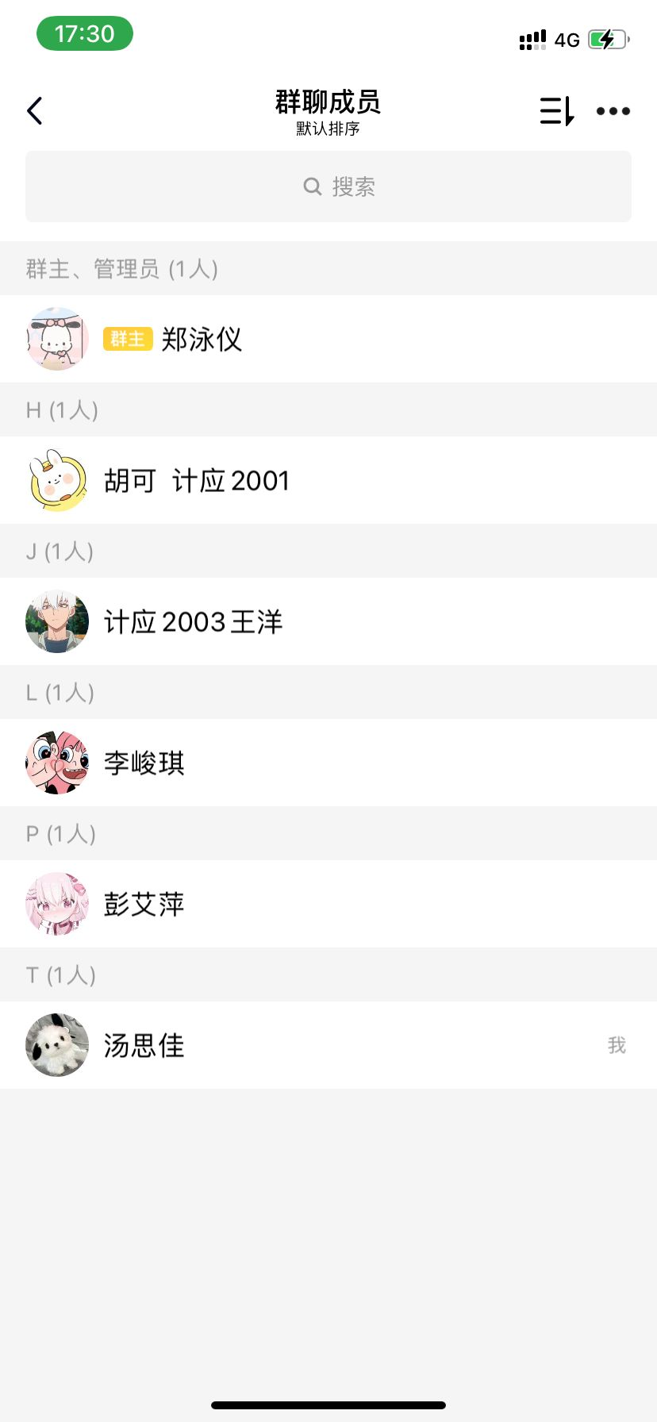
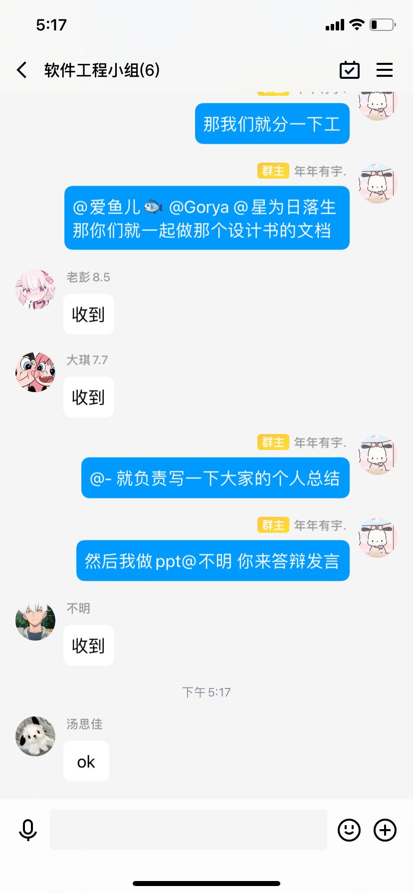
小组成员
Team members
2001李峻琪（029）
2001彭艾萍（028）
2001汤思佳（027）
2001郑泳仪（035）
2001胡可 （032）
2003王洋 （087）
团队作业对我们来说是很好的模式，每个人都有自己的工作，互不冲突，但是合作和谐，最后的效果全部整合在一起也很有序很完整很成功

Slide 5
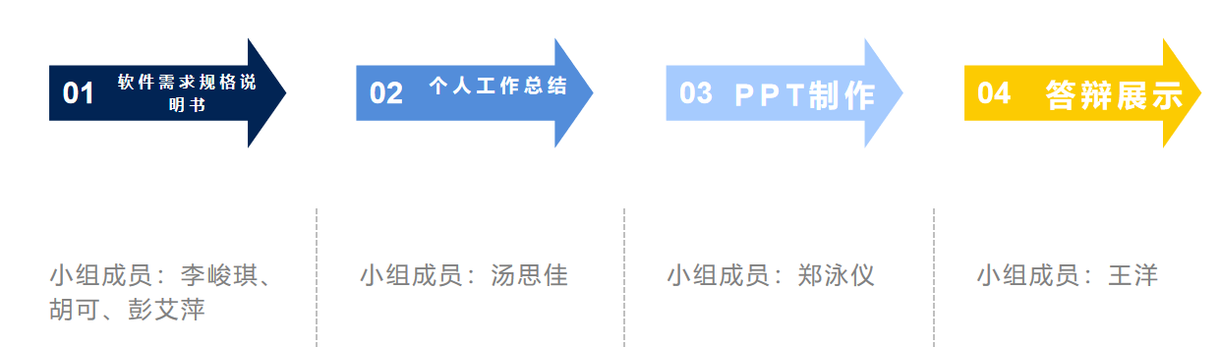
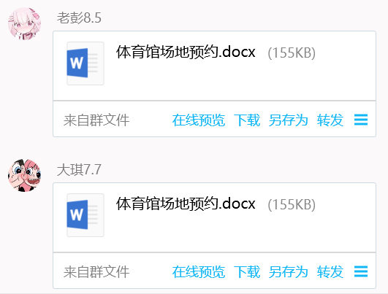
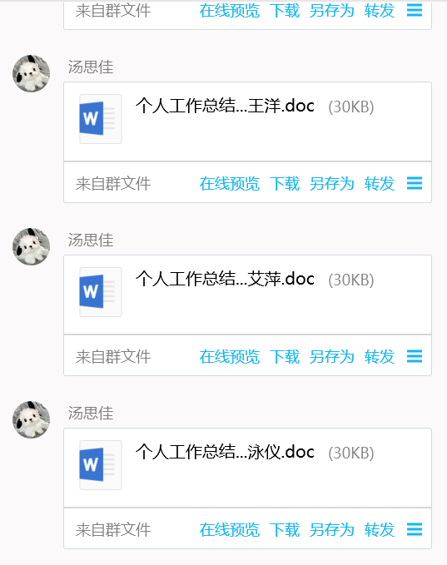
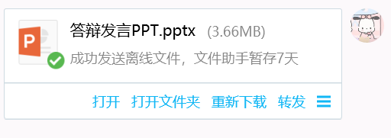
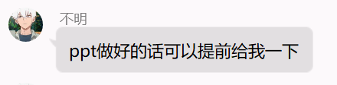
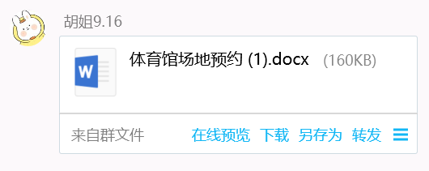
分工规划
每个人分工明确
并且都很快的完成了

Slide 6
02
系统工程目的
Purpose of systems Engineering
PART

Slide 7
输入您的标题
Project introduction
项目介绍
1 系统目的
2 项目范围
为明确软件需求、规划项目、确认进度、组织软件开发与测试维护而编写文档。再详细分析项目功能需求的情况下，可以进行本软件的开发、测试维护，在进行基础的了解下，可以进行使用软件产品
产品名称：体育馆场地预约系统
产品用户：学校范围内的认证团体
3 社会背景
4 产品前景
随着各大体育馆开发，场地预约成为师生以及一些团体组织活动使用体育馆的方式，面对各种上课、活动等场地占用的情况，也需要一个方便师生使用的网络场馆查询预约系统均衡、解决这些问题
本产品同其他预约平台类似，该平台能够帮助师生以及团体查询某时间段内北一中学体育馆场地预约使用情况，以方便决策使用体育馆的时间，避免出现到了体育馆没有场地等现象。

Slide 8
03
总体分析描述
Population analysis description
PART

Slide 9
产品功能
基本功能
2
5
3
场地查询：当前时间体育馆各场馆使用情况显示（空闲、使用中、维修），显示在主页面中
用户单位认证、审核：团体用户提交注册认证材料，管理员以联系校团委等方式求证后，审核材料通过
1
6
4
课外预约、大型比赛活动审批
体育课程的输入

Slide 10
高级功能
运行环境
1.简约实用的界面设计和预约流程。
2.馆内导航，地图显示。
3.批条导出打印。
用户中心
冲突处理
任何可以使用兼容浏览器的设备，移动端、windows、mac、平板等。
仅可使用校内网进行登录、查询、预约。
显示团体自己的基本资料、预约历史、当前预约等信息
因为设计为只能预约空闲场地，不存在上课团体冲突，先到先得

Slide 11
User classes and their characteristics
用户类及其特征
系统主要面对用户
预约主体——团体，可以是任何学校承认的社团、学生组织、学校机构、工会、班集体等，在提交认证通过后可以进行场馆预约使用，查询自身用户信息
系统管理员——接受校方管理、管理大型比赛预约、场馆更改、团体用户认证审核
其他用户
北一中学学生&教职工个人（游客）：仅可进入网站查看场馆预约的使用情况，不可预约。

Slide 12
04
详细需求描述
Detailed Requirement Description
PART

Slide 13
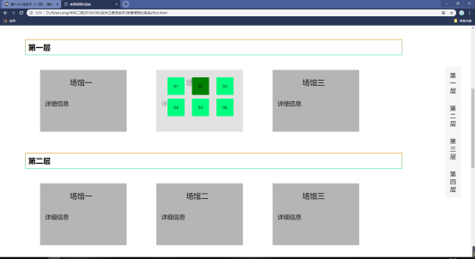
用户界面
主页
左上角北一logo，右上角登入注册入口
中间体育馆图片展示
按照楼层分割，每层的场馆为一个块，当鼠标移动到场馆块上时，显示所有场地。点击某场地时，弹窗显示该场地各时间段的状态（空闲、维修、已被预约）
页脚：体育馆地址、管理员联系方式、邮编等。

Slide 14
其他页面
登录界面
注册页面
用户编号、登录密码
提交基本团体用户信息（团体名称、团体规模、常用场馆、团体负责人、团体负责人联系方式）
5 htmls
用户中心界面
预约记录
用户资料
包括注册编号、团体名称、团体规模、常用场馆、团体负责人、团体负责人联系方式
展示所有的预约记录

Slide 15
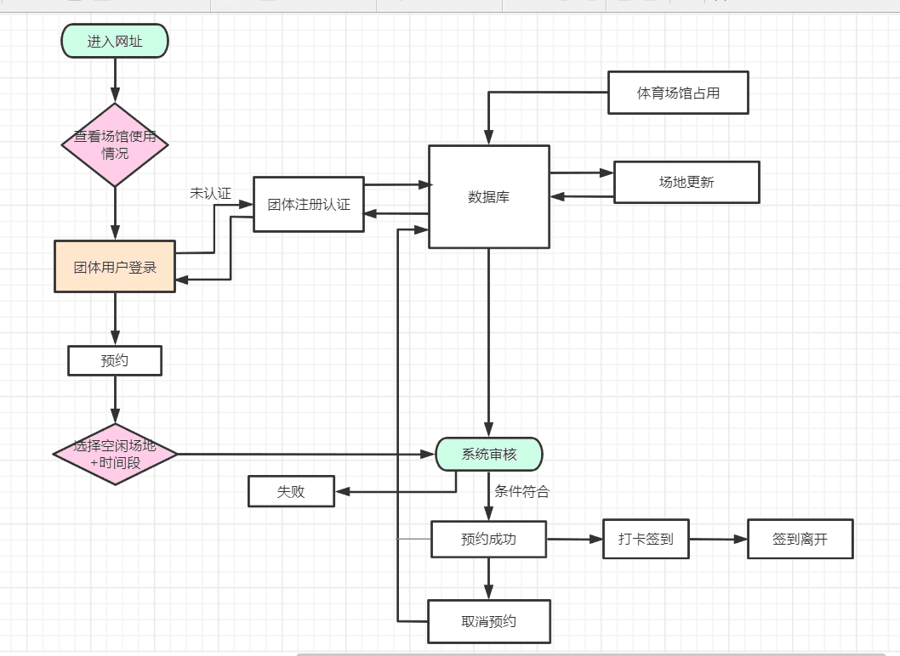
功能需求
Process model
过程模型
场馆管理，添加、删除、修改场馆信息。
客户团体通过页面提交资料和认证请求，由管理员在后台审核认证。
所有北一学生可登录页面查看体育馆预约情况。
认证后的团体·单位负责人可进行团体登录，选择场馆+场地编号+时间段，交由系统审核。
系统对预约请求进行审核，符合条件（不与课程和其他预约冲突、时间段有效、数量在限制以内、诚信合格·）则预约成功、签到（外设签到）
使用后签到离开
团体个人中心——我的团体：预约记录（历史、当前）

Slide 16
数据描述
场馆预约登记信息表
字段名 | 中文描述 | 类型 | 长度 | 是否可以为空 | 是否作为主键
ID | 预约编号 | varchar | 50 | 否 | 是
GroupName | 团体名称 | varchar | 50 | 是 | 否
Date | 预约时间 | datatime | 8 | 否 | 否
Time | 预使用时间 | varchar | 50 | 是 | 否
Number | 预约人数 | varchar | 50 | 是 | 否
GroupLeader | 团体负责人 | varchar | 50 | 是 | 否
Tel | 负责人电话 | varchar | 50 | 是 | 否
SiteName | 场馆名称 | varchar | 50 | 否 | 否

Slide 17
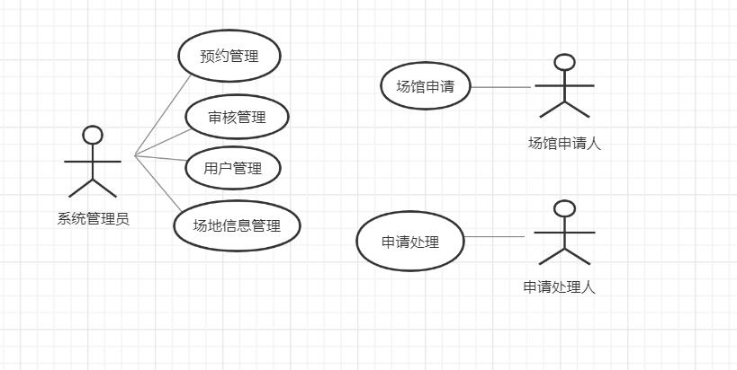
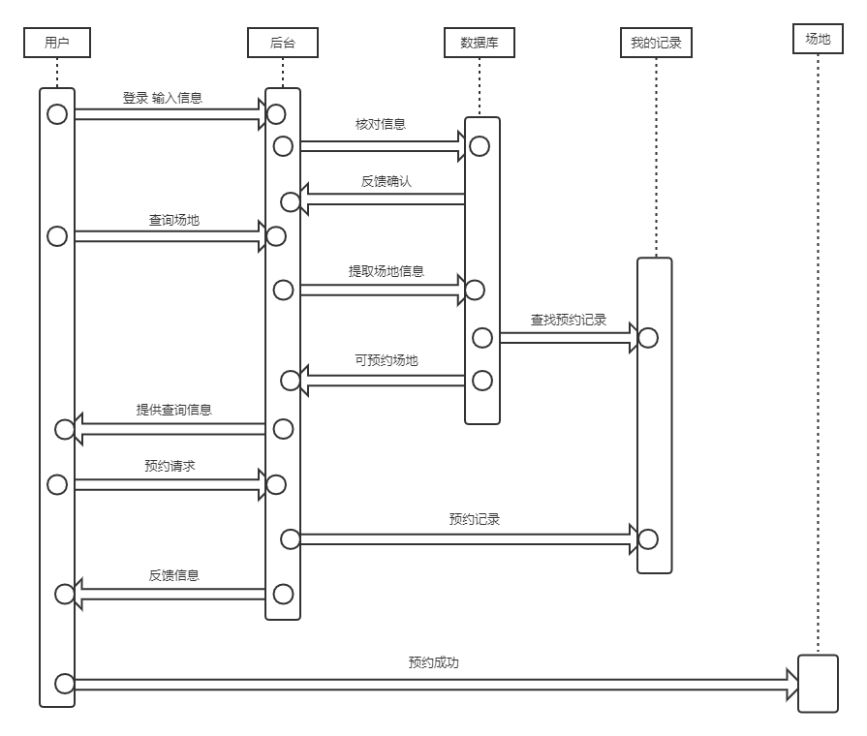
功能分解图
预约系统时序图

Slide 18
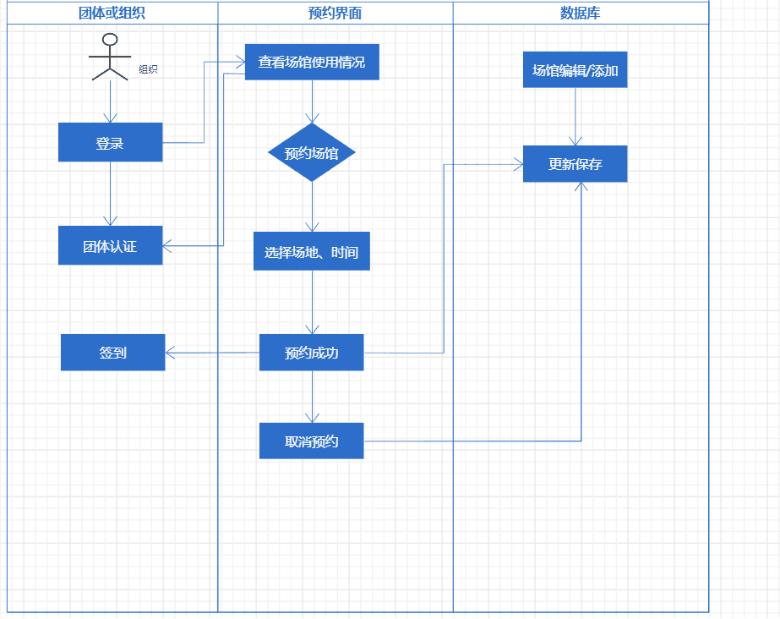
活动图

Slide 19
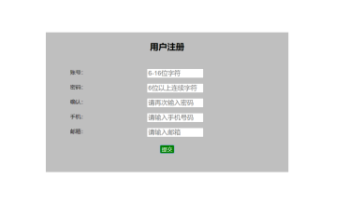
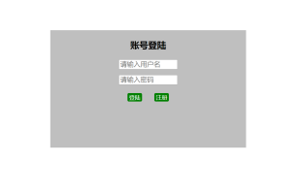
总体流程
The overall process
1.用户进入登录界面，输入登录信息。
2.后台通过数据库进行比对，检验登录信息是否有误，确认登录。
3.登录平台后，显示场地界面，预约情况等。
4.用户可以浏览各类场馆以及各个场地的使用情况。
5.用户选择需要预约的场馆以及相应场地。
6.后台从数据库中提取场地信息，查询场地的预约状态。
7.如果可预约则反馈给后台，后台提供给用户相应的查询信息。
8.用户发送预约请求。
9.后台接收预约请求，反馈给数据库记录预约信息。
10.后台反馈给用户预约的信息。
11.预约成功。

Slide 20

答辩结束
感谢各位的聆听
请老师批评指正

